Slide 1


Projeto Final
[Reprograma]
Infraestrutura Carcerária Feminina em Pernambuco, Paraíba, Piauí: Desafios e Perspectivas no Acolhimento das Mulheres Prisioneiras.

Slide 2










Carol Ribeiro
Amante da criatividade e do DIY
Na flor da idade com 43 anos
Mãe da Suri
Crosfiteira
Professora de Português e aluna de C3
Tenho 8 gatos e 1 cachorro

Slide 3


Perguntas
Pergunta
Possui Módulo de educação ?
Há local específico para visita íntima?
Há sala de atendimento para psicologia?
Qual a quantidade de estabelcimentos que Há cela adequada/ dormitório para gestantes?
Pergunta
Qual a Quantidade de pessoas privadas de liberdade por faixa etária e minino?
Pergunta
Pergunta
Qual a Quantidade de pessoas privadas de liberdade por cor de pele/raça/etnia: Branca, Preta, Parda, Amarela, Indígena?
Qual a Quantidade de famílias que recebem auxílio-reclusão?
Pergunta
Qual a quantidade de estabelcimentos que Há cela adequada/ dormitório para gestantes?
Pergunta
Qual a Quantidade de pessoas privadas de liberdade por grau de instrução ?

Slide 4

Vizualiações
4
- Analisar dados relacionados à educação e tempo de pena.
- Coletar informações sobre o grau de instrução da população prisional feminina.
- Determinar a quantidade de pessoas privadas de liberdade por tempo total de penas.
1
- Coletar dados sobre a capacidade máxima de detentos em cada estado.
- Identificar se os estabelecimentos são de gestão estadual, federal ou privada.
5
2
- Avaliar a disponibilidade de serviços educacionais e de suporte emocional.
- Identificar se há módulo de educação.
- Verificar se há sala de atendimento psicológico.
- Determinar a existência de local específico para visitas íntimas.
- Entender as condições e cuidados para bebês e crianças em estabelecimentos prisionais.
- Coletar informações sobre a existência de berçário e creche.
- Determinar a capacidade de bebês e crianças nessas instalações.
6
3
- Entender o suporte financeiro às famílias e a interação social através de visitas.
- Determinar a quantidade de famílias que recebem auxílio-reclusão.
- Coletar dados sobre a quantidade de visitas registradas no período de referência.
Analisar dados demográficos e específicos sobre a população prisional.
- Coletar informações sobre a população prisional feminina e por faixa etária.
- Identificar a distribuição por cor/raça/etnia.

Slide 5

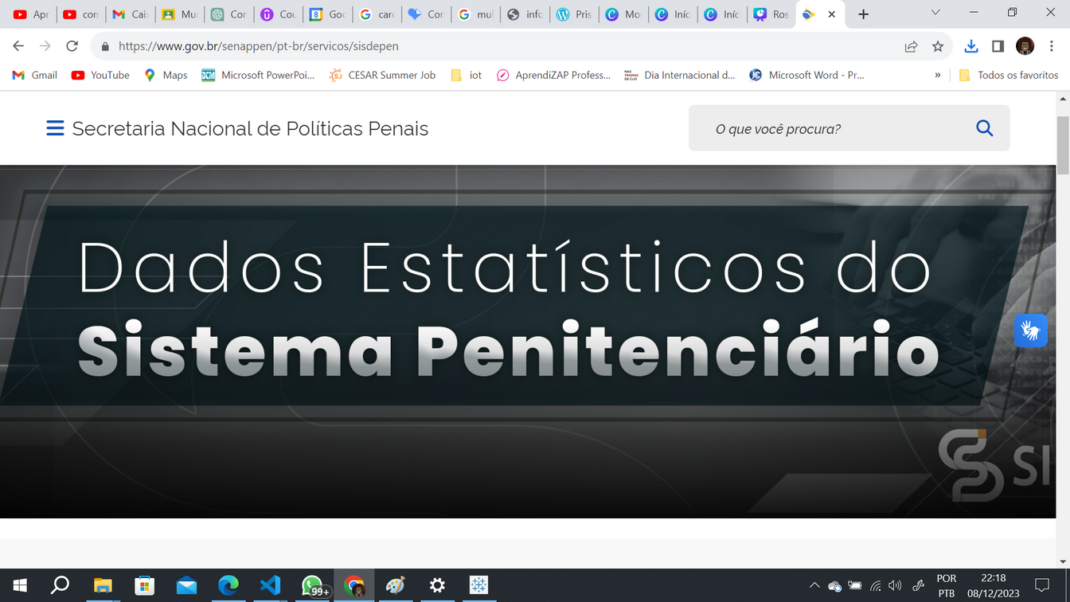
Bases de Dados do SISDEPEN
O banco de dados do SISDEPEN contém informações de todas as unidades prisionais brasileiras, incluindo dados de infraestrutura, seções internas, recursos humanos, capacidade, gestão, assistências, população prisional, perfil das pessoas presas, entre outros.
Objetivo: Diagnóstico da realidade prisional brasileira
Metodologia: A coleta de informações é conduzida através de formulário online preenchido pelos responsáveis de cada unidade prisional, de acordo com as orientações da Senappen. Os dados são validados e/ou retificados pelos gestores estaduais, após análise de consistência das informações pela Senappen.
Tipo de dados: Censo das unidades prisionais e dados agregados da população prisional.

Slide 6

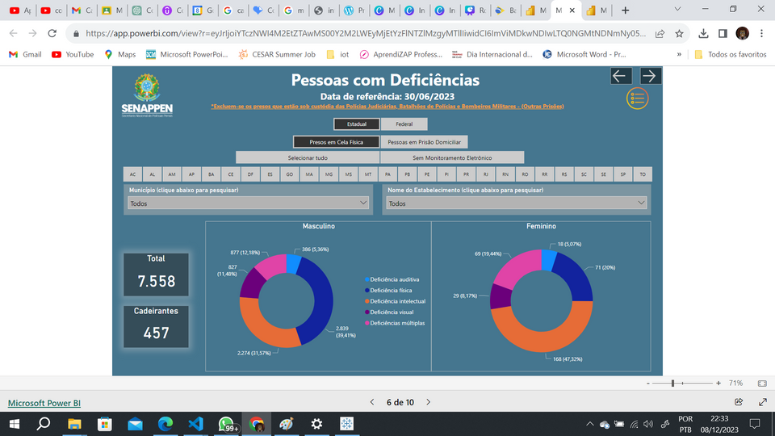
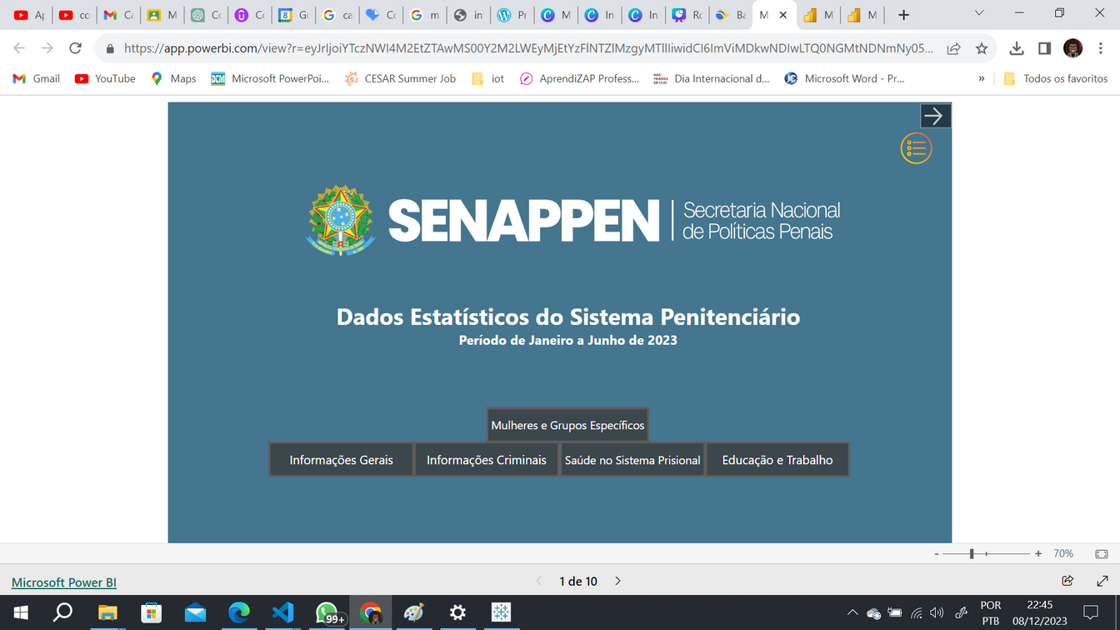
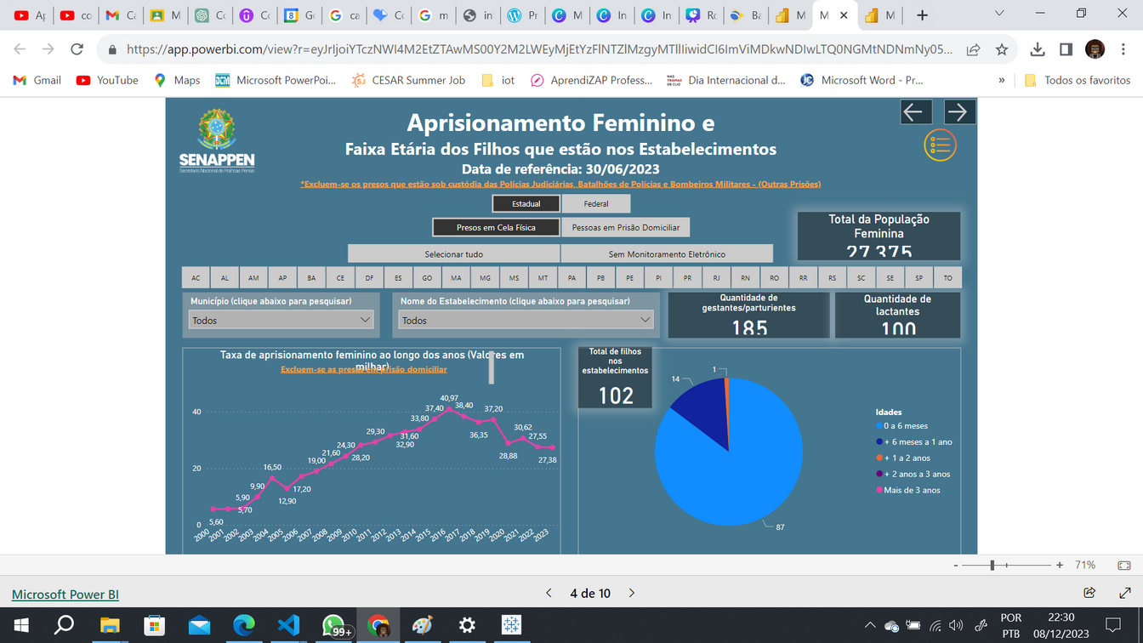
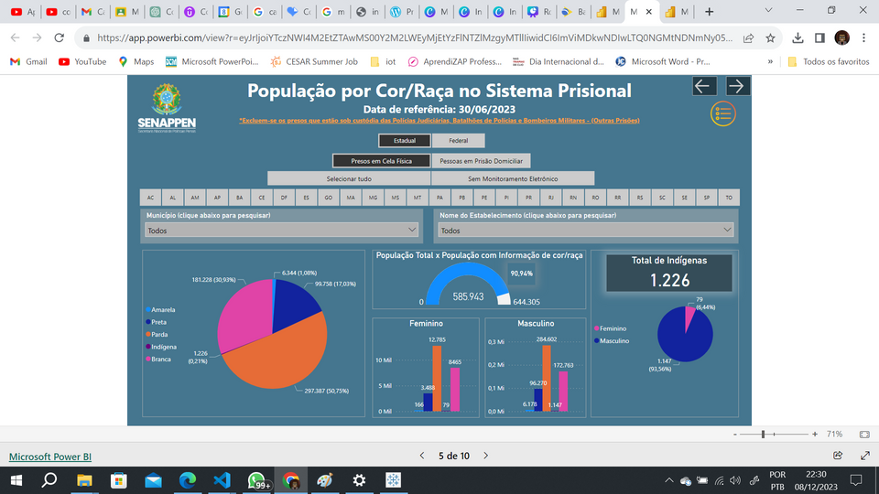

Slide 7
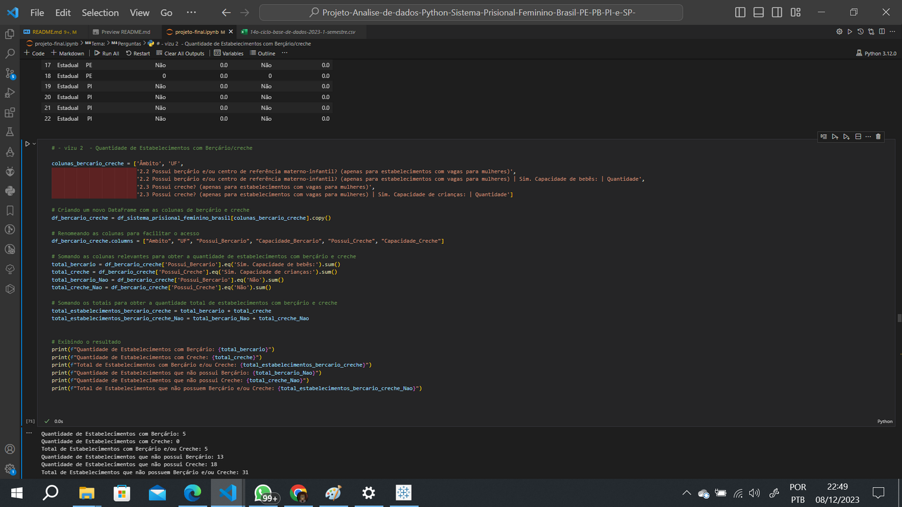

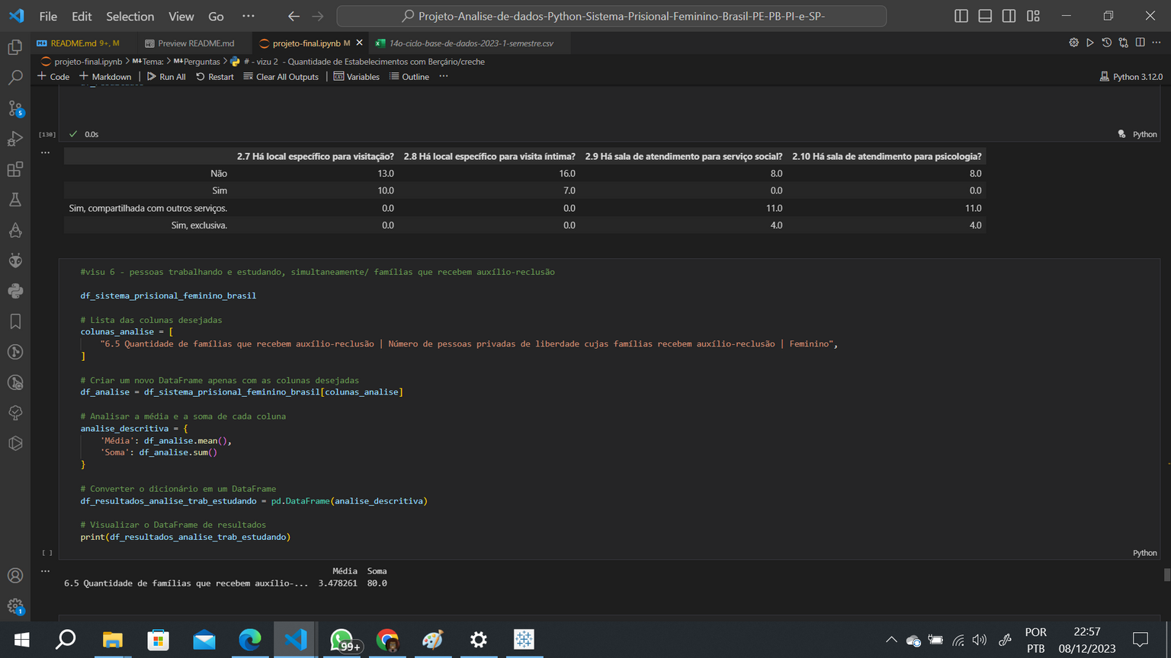
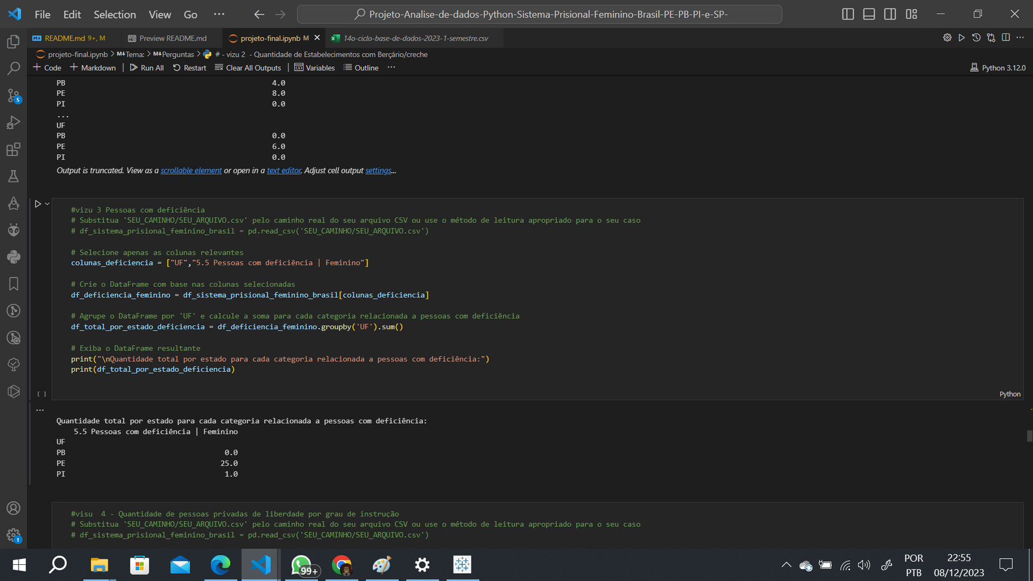

Slide 8
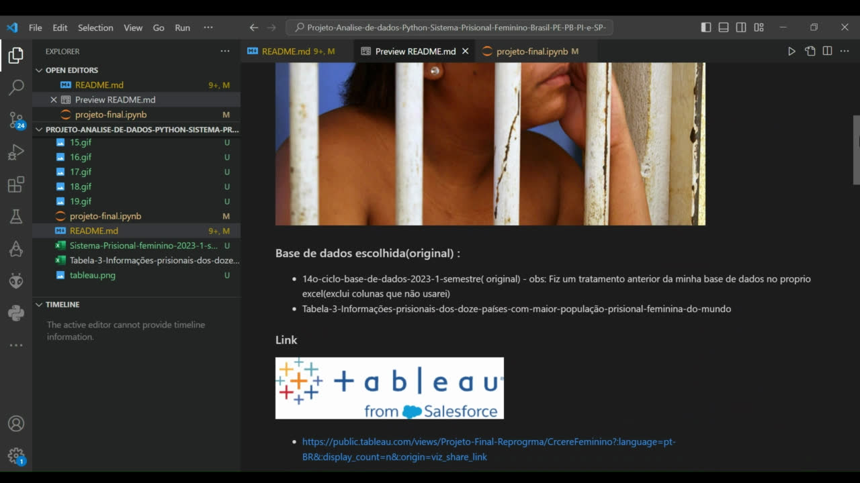

Slide 9

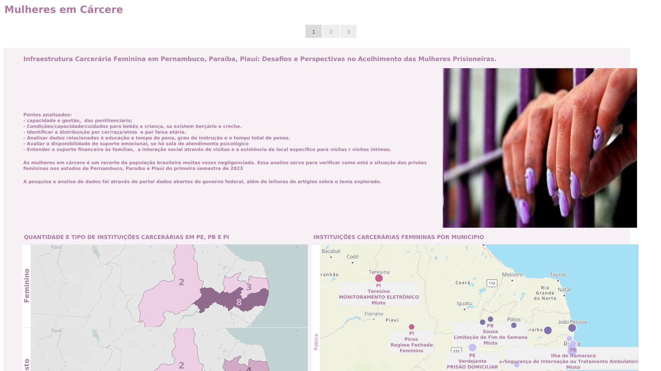

Slide 10
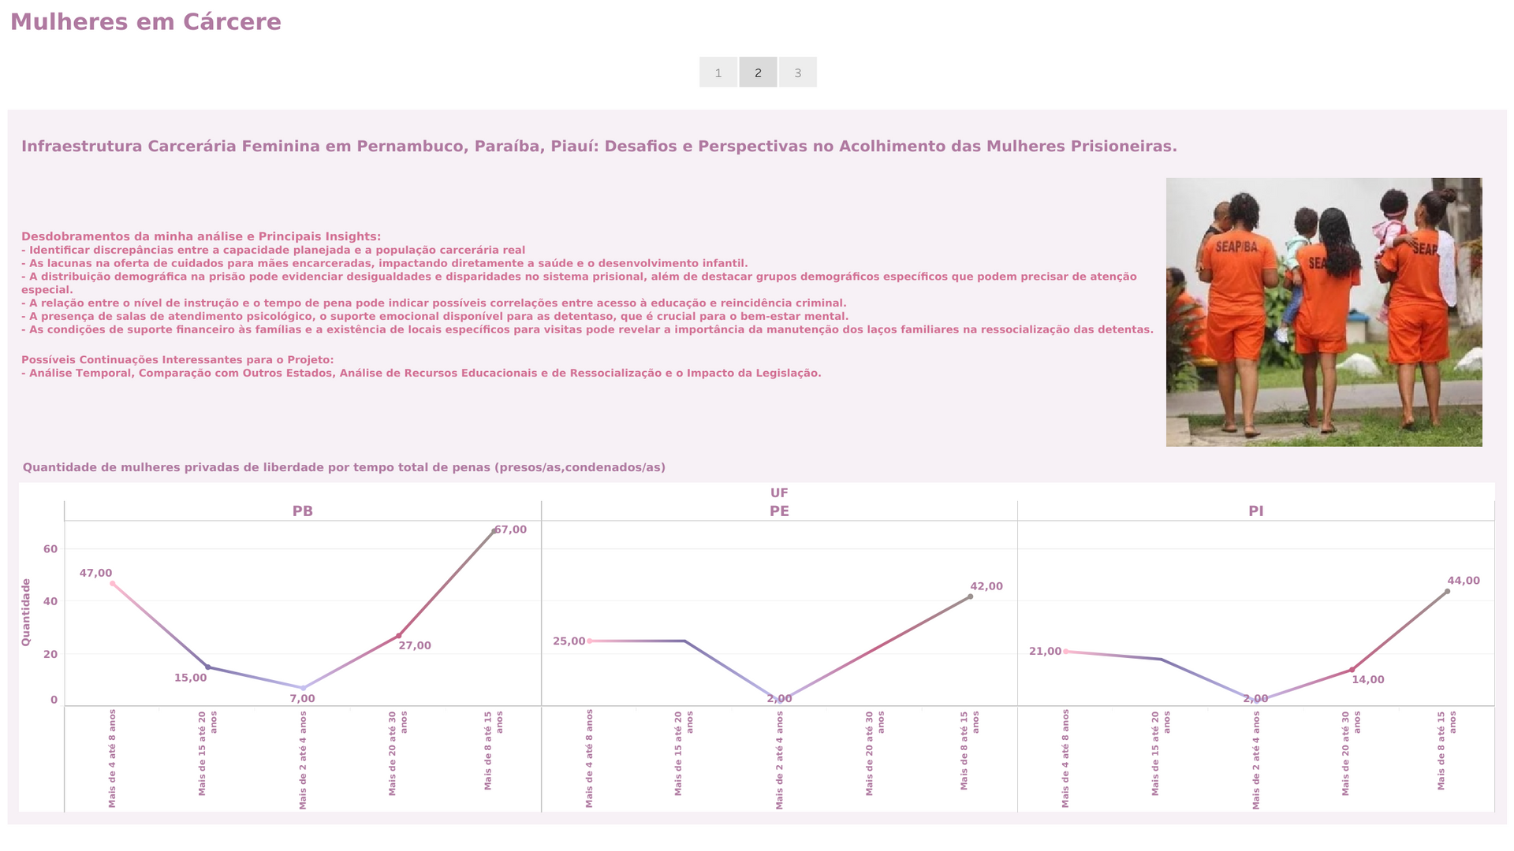

Slide 11
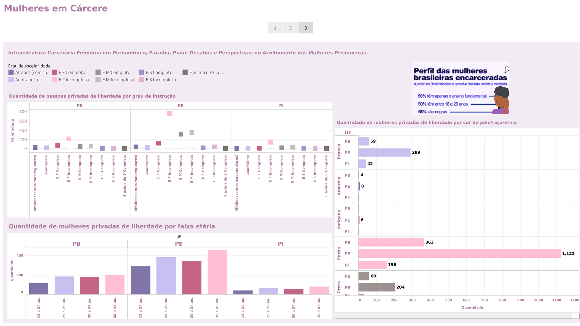

Slide 12






